Slide 1



Sexualmedizinische Beratung nach Mammakarzinom in der Praxis
Dr. med. Susanne Ditz
Klinik für Allgemeine Innere Medizin und Psychosomatik
Im Neuenheimer Feld 410
69120 Heidelberg
susanne.ditz@med.uni-heidelberg.de

Slide 2
Agenda
Reden über Sexualität in der ärztlichen Praxis
Basics: Warum haben Frauen Probleme beim Sex?
Was brauche ich damit meine Sexualanamnese gelingt?
Mammakarzinom: Probleme und Ängste
Sexualberatung Mammakarzinom
Therapievorschlag
Zusammenfassung
Notes:
Und das ist unsere Agenda für die nächsten 20-25 Minuten.
Zunächst erläutere ich einige Daten zum Hintergrundverständnis, bevor ich auf die Bedeutung und Möglichkeiten des Fertilitätserhalts zu sprechen komme. Dann möchte ich auf die Inanspruchnahme der Beratung eingehen sowie auf die Einflussfaktoren und die Entscheidungsfindung. Bevor ich zusammenfassen werden möchte ich dann noch über die Bedeutung der Beratung sprechen.

Slide 3
Nachsorgetermin in Ihrer Praxis
Kathrin hat sich für den heutigen
Nachsorgetermin fest vorgenommen zu sagen:
„Frau Doktor, ich habe keine Lust auf Sex“.
„Herr Doktor, ich habe keine Lust auf Sex“.

Slide 4
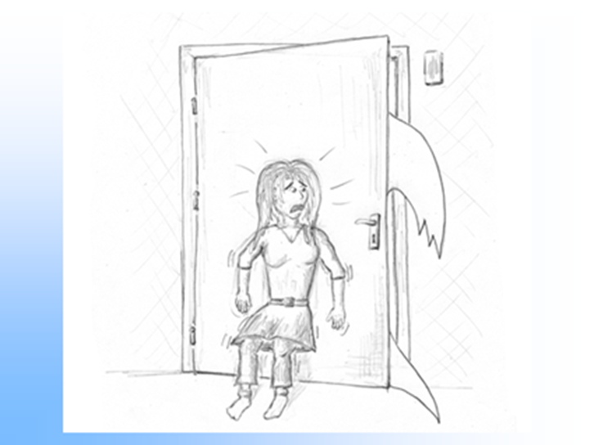
Kennen Sie das Gefühl?
Wenn ich das Fass Sexualität
aufmache, ist meine Praxis
gesprengt?

Slide 5
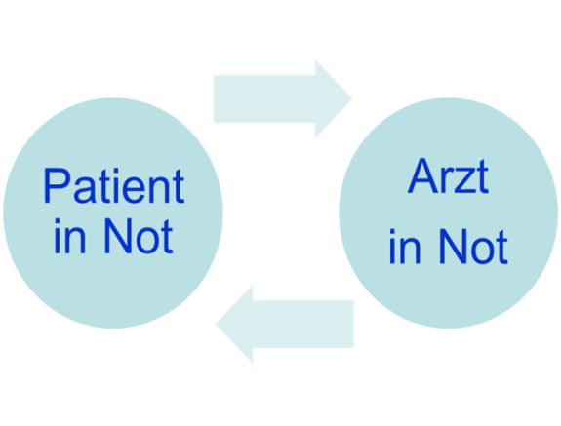
Frage nach Sexualität
Zeitgrenze
Kompetenzgrenze (diffuses Gefühl der Überforderung)
Selbstgrenze
Intimitätsgrenze

Slide 6
Warum ist diese Frage eine Chance?
Zeichen des Vertrauens
Möglichkeit der Bindung
Kann ich einen Impuls geben?
Ich muss nicht mit jeder!

Slide 7
???????
Reden über Sex in der Praxis ist echt klasse.
Es gibt wahrlich langweiligere Themen.
Wenn Sie nach 5-7 Minuten das Problem verstehen,
ist das ein gutes Ergebnis

Slide 8
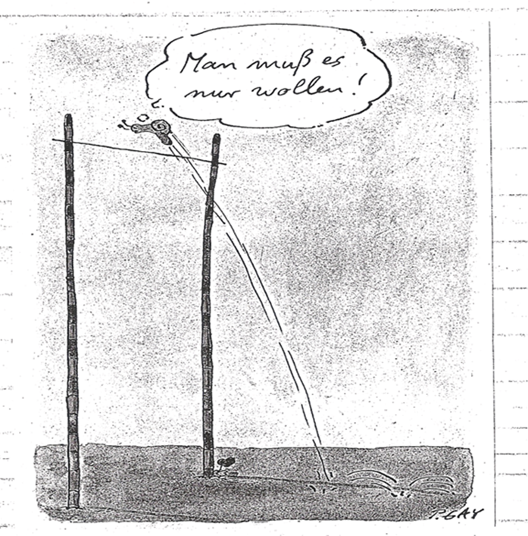
Basics: Sex bei Männern und Frauen ist unterschiedlich
Schlechter Sex beginnt im Kopf
Guter Sex beginnt auch im Kopf

Slide 9


Warum haben Frauen Sex?
Liebe und Zuneigung
Um körperliche Nähe zu erleben
Um dem Partner zu gefallen
Um das Selbstbewusstsein zu stärken
Um das eigene Wohlbefinden zu steigern
Sex bei Frauen ist nicht unbedingt Lust gesteuert
Lust entsteht im Verlauf
Sich auf Sex einlassen zu wollen!

Slide 10
Warum haben Frauen Probleme beim Sex?
Schlechter Liebhaber (da kann man nachschulen)
Fokussieren auf das was passiert (What´s App)
Multitasking (Einkaufslisten, Decke müsste mal wieder gestrichen werden)
Schmerz
Angst (der Lustkiller schlechthin)
Erektile Dysfunktion (ED)
Spontan vs. Responsiv
Mammakarzinom (Probleme und Ängste)

Slide 11
Warum haben Frauen Probleme beim Sex?
Die 3 größten Störenfriede sind
Schmerz
Angst
Depression (SSRI)

Slide 12

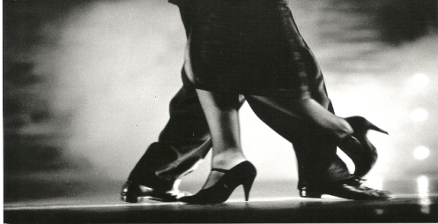
Weshalb wird das Thema Sexualität in der
Arzt-Patientinnen-Beziehung vermieden?
mangelnde sexualmedizinische Kenntnisse
● geschlechtstypische Unterschiede
in subjektiven Konzepten der Sexualität
● Insuffizienz sexueller Sprachen
● Scham- und Insuffizienzgefühle

Slide 13
Damit meine Sexualanamnese gelingt, brauche ich
ausreichendes sexualmedizinisches Grundwissen
eigene Kenntnisse und Fähigkeiten in der Gesprächsführung
Wissen über meine eigene sexuelle Landkarte

Slide 14
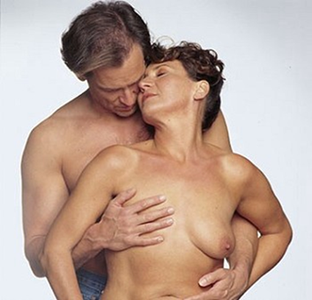
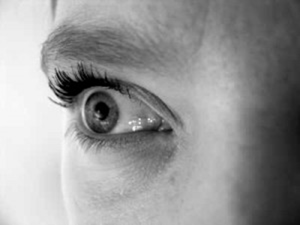




Welche Bedeutung hat Sexualität angesichts der existentiellen Bedrohung durch die Diagnose Mammakarzinom
?

Slide 15
Mammakarzinom: Probleme und Ängste (1)
Verlust der körperlichen Integrität
Erschütterung des körpergebundenen Selbstbewusstsein
Bruch im weiblichen Selbstgefühl

Slide 16
Mammakarzinom: Probleme und Ängste (2)
Existenzielle Bedrohung
Gefühl der Verstümmelung
Angst vor Schmerzen
Sich nicht mehr begehrenswert fühlen
Minderwertigkeitsgefühl, keine adäquate
Sexualpartnerin zu sein

Slide 17
Psychosoziale Einflussfaktoren, die eine sexuelle Dysfunktion mit verursachen/ mit bedingen können.
Emotionale Belastungsreaktionen
Belastungen in der Partnerschaft und Familie
(Progredienz-)Angst
Depression (SSRI)
Körperbildstörung
Selbstwertprobleme
Fatigue
Finanzielle Sorgen
Berufliche Einschränkungen

Slide 18
Operation, Strahlentherapie und/oder Chemotherapie und/oder Hormontherapie als Ursache einer sexuelle Dysfunktion
Direkte Folgeerscheinungen durch die Operation
Nebenwirkungen der Chemotherapie (Hormonabfall, Haarverlust etc.)
Nebenwirkungen der Strahlentherapie
Pharmakologische Nebenwirkungen (z.B. Aromatasehemmer)
Notes:
Körperbild, Schmerzen, Missempfindungen

Slide 19
Einflussfaktoren - biologisch-somatisch
Vagina, Blase, Urethra und Beckenbodenmuskulatur
Östrogenverlust führt zu…
Vaginalepithel wird dünner
Verlust der Vaginalfalten
Vagina wird kürzer
Anstieg des vaginalen pH
Durchblutungsminderung
Trockenheit der Vagina/Lubrikationsstörung
Schmerzen beim GV

Slide 20
Mögliche Folgen der Therapiemaßnahmen
Minderung oder Verlust der sexuellen Appetenz, der sexuellen Erregung, der Orgasmusfähigkeit und der Befriedigung
Dyspareunie (mangelnde Lubrikation)
Verlust/Verminderung der Wahrnehmung von Berührung und taktilen sexuellen Stimuli
Sekundäre Beeinflussung der Sexualität durch Veränderung des Körperbildes
Schmerzen

Slide 21

Zunächst Konzentration auf die notwendige Behandlung
Sexualität tritt in den Hintergrund
Konfrontation mit einer Vielzahl von unterschiedlichen Einschränkungen und Beschwerden
Mit Rückkehr in den Lebensalltag werden sexuelle Wünsche und krankheitsbedingte Beeinträchtigungen wichtig

Slide 22
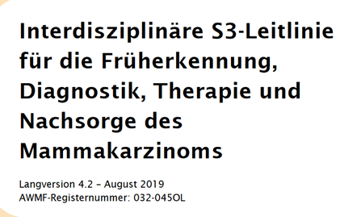
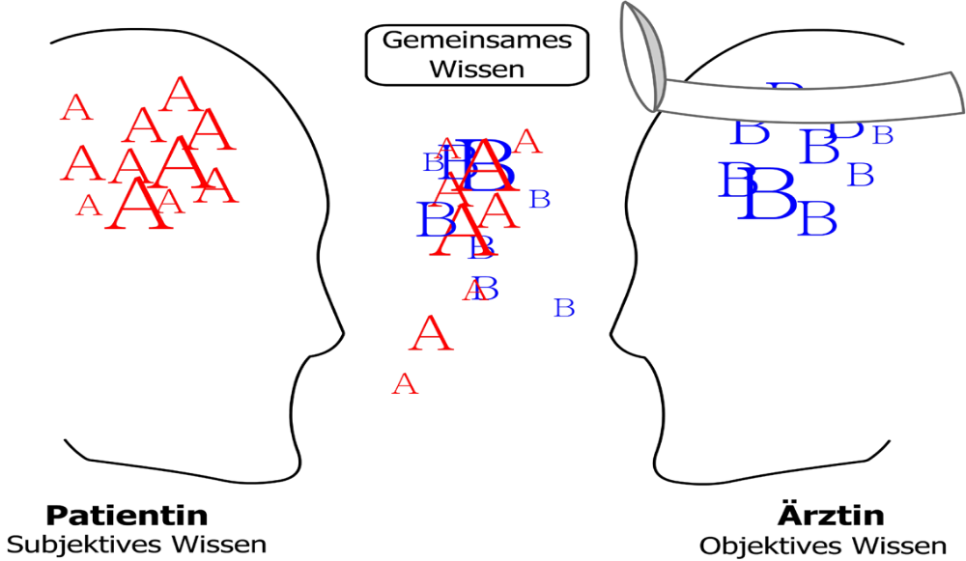
Sexualanamnese als integraler Bestandteil der onkologischen Nachsorge

Slide 23
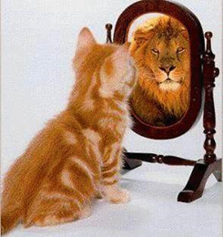
Ich biete ein Gespräch an…
Mausefalle: Ich gerate unter Druck eine Lösung parat haben zu müssen.
Ziel: Einen Impuls geben?

Slide 24
Der Gesprächseinstieg „Variante kurz“
Sind Sie mit Ihrem Sexualleben zufrieden?
Stört Sie das?
Möchten Sie daran etwas ändern?

Slide 25
Der Gesprächseinstieg „Variante spezifisch“
„ Ich weiß, dass es bei Frauen in Folge einer Brustkrebserkrankungen häufig sexuelle Probleme gibt. Viele Frauen in meiner Praxis haben mir darüber berichtet. Ist das auch für Sie ein Anliegen?“
Wenn die Patientin zustimmt →

Slide 26
Der Gesprächseinstieg
Ich möchten Ihnen nun einige Fragen zu Ihrer Sexualität stellen. Sind Sie damit einverstanden?“
Ein Anliegen zu haben ist eine Sache. Darüber mit dem Arzt, der Ärztin zu sprechen eine andere.
Die Entscheidung ob sie auf das Angebot eingehen möchte, liegt bei der Patientin. Es ist daher wichtig sich im Vorfeld der Exploration dieses Einverständnis geben zu lassen.

Slide 27
Was soll ich tun?...als Ärztin/als Arzt
Die Patientin aktiv durch das Interview führen!
Nicht auffordern: “Erzählen Sie mal" → Überforderung.
Die Patienten haben häufig keine Sprache zu diesem Thema, sie schämen sich im allgemeinen.
Solange fragen, bis Sie sich ein klares Bild von der sexuellen Symptomatik machen können.
Nach persönlichen Erwartungen der Patienten fragen. Diese stehen oft im krassen Gegensatz zu ihren realen sexuellen Lebenswelten, deswegen Erwartungen und Mythen offen legen und dekonstruieren.

Slide 28
Tipps zu „Ich biete ein Gespräch an…“
Fragen statt sagen!
Was ist mein erstes Bild?
Das ist meine erste Mausefalle
Zuerst die emotionale Bindung, dann die rationale Erläuterung
Je mühsamer die Fragen, desto schlechter das Ergebnis

Slide 29
Sexualanamnese als integraler Bestandteil der onkologischen Nachsorge
Was „soll“ ich fragen?
Fragen
zu sexuellen Einschränkungen
zur Qualität der Partnerbeziehung
zur Zurückhaltung der Patientin oder des Partners
zum sexuellen Erleben vor der Krebserkrankung

Slide 30
Beispielhafte Fragen zur Sexualität
Haben Sie Sorgen in sexueller Hinsicht?
Wann waren Sie das letzte Mal sexuell aktiv?
Haben Sie Angst vor einer Berührung an der Brust?
Haben Sie Angst vor der Wiederaufnahme des Geschlechtsverkehrs?

Slide 31

Beispielhafte Fragen zur Sexualität
Sind Sie mit dem Operationsergebnis zufrieden?
Können Sie sich im Spiegel anschauen?
Was heißt es für Sie ihre Haare verloren zu haben,
eine Perücke tragen zu müssen?

Slide 32
Beispielhafte Veränderungsfragen
Wie war es, als es noch gut war?
Warum ist es wichtig?
Warum ist es jetzt wichtig (Warum kommt die Patientin gerade jetzt?
Welche Möglichkeiten haben Sie, etwas zu verändern?
Was ist ihr Ziel?
Jetzt stellen Sie sich vor, das geht in Ihrem Leben 10 Jahre so weiter. Wollen Sie das?

Slide 33
Allgemeine Hilfsangebote/Sexualmedizinische Beratung
Informationen über den weiblichen Körper und die weibliche Sexualität
Entlastung durch Information insbesondere hinsichtlich möglicher Begleiterscheinungen und Langzeitfolgen der Therapiemaßnahmen
Kritisches Hinterfragen von Mythen

Slide 34
Allgemeine Hilfsangebote/Sexualmedizinische Beratung
Ermutigung einen eigenen Weg zu gehen und sich von Normen zu befreien,
Motivierung zu Verhaltens- und Einstellungsänderungen,
Hinweis auf bis heute nicht genutzte Ressourcen zur Erreichung eines befriedigenden Sexuallebens
Unterstützung der Kommunikation über sexuelle Bedürfnisse zwischen Patientin und Partner/in

Slide 35
Allgemeine Hilfsangebote/Sexualmedizinische Beratung
Bei Verordnung von Medikamenten z.B. (Aromatasehemmer, SSRI) /Vorbereitung einer Operation/Diagnose einer chronischen Erkrankung sorgfältige Aufklärung über mögliche Auswirkung auf Sexualität
Umstellung einer medikamentösen Therapie auf Präparate mit geringeren Auswirkungen auf die Sexualität.

Slide 36
Allgemeine Hilfsangebote/Sexualmedizinische Beratung
Gleitmittel bei reduzierter Lubrikation trotz adäquater Stimulation
Wasserlösliche Gleitmittel sind besser als Gleitmittel auf Ölbasis geeignet (leichter zu entfernen, geringeres Risiko für vaginale Infekte), sind jedoch dünnflüssiger und trocknen leichter ein

Slide 37
Therapievorschläge trockene Vagina, Dyspareunie
Gleitgel, Olivenöl, Deumavan®,
Hyaluronsäure
Replens sanol®,
Sana Gel®: gut haftend
Granatapfel: Delima Femin®
Ospemifene (Osphena®): SERM 60 mg tägl.
Topische Applikation Östriol (Gynoflor® Tabl)
0,03 mg E3 und L. acidophilus (Leichter, transienter Anstieg E3, nicht E1 und E2)
Donders et al, Breast Cancer ResTreat 145, 2014; Constantine G et al, Climacteric 18, 2015, www.journalonko.de 3/2015 AGO Meeting State of the Art 2015

Slide 38
Therapievorschlag
Frauen mit Dyspareunie Z. n. Mamma ca
Beckenbodenentspannung 2X täglich (physiotherapeutisch begleitet)
Vaginale Feuchtigkeitscreme (Replens) 3X wöchentlich
Olivenöl als Gleitmittel für GV
Juraskova I, Jarvis S, Mok K, Peate M, Meiser B, Cheah BC, Mireskandari S,Friedlander M. (2013):
The acceptability, feasibility, and efficacy (phase I/II study) of the OVERcome (Olive Oil, Vaginal
Exercise, and MoisturizeR) intervention to improve dyspareunia and alleviate sexual problems in
women with breast cancer. J Sex Med 10(10):2549-58

Slide 39
Therapievorschlag: Störungen der sexuellen Erregung, Orgasmusfähigkeit und Libidoverlust.
Nicht hormonelle peripher wirksame Vasodilatatoren Phosphodiesterase-5-Hemmer (PDE-5-Hemmer). Z.B. Tadalafil, Sildenfil
Sexuelle Erregung: Es zeigte sich eine statistisch signifikante Zunahme der Erregung, Orgasmusfähigkeit, Libido
Gao L, Yang L, Qian S, Li T, Han P, Yuan J (2016): Systematic review and meta-analysis of phosphodiesterase type 5 inhibitors for the treatment of female sexual dysfunction. Int. J Gynaecol. Obst. 133(2):139-45.
Giulia D’Amati a, Cira R.T di Gioia a, Mauro Bologna b, Daniela Giordano c, Mauro Giorgi c, Susanna Dolci d, Emmanuele A Janninib (2002: Type 5 phosphodiesterase expression in the human vagina. Urology 60: 191-195

Slide 40
Zusammenfassung 1
Zu patientengerechter onkologischer Nachsorge gehört ein Angebot sexualmedizinischer Beratung
Sexuelle Probleme müssen nicht stillschweigend hingenommen werden.
Patienten müssen sich nicht einfach mit dem Nachlassen ihrer sexuellen Zufriedenheit abfinden.

Slide 41
Zusammenfassung 2
Die enge Beziehung zwischen sexueller Gesundheit und Lebensqualität sollte für jeden in der Onkologie tätigen Arzt Ansporn und Motivation sein, die durch die Krebserkrankung und die Therapiemaßnahmen entstandenen Dysfunktionen aktiv mit den Patientinnen ansprechen.
Die Teilnahme von Ärzten/Ärztinnen an einem sexualmedizinischen Curriculum erscheint sinnvoll, wird aber noch zu wenig genutzt.
Notes:
Diagnose „Krebs“ konfrontiert die junge Patientin auch mit den Auswirkungen der Therapie auf die physische und psychische Lebensqualität nach erfolgreicher Behandlung
-->Fast 25% der Überlebenden einer Krebserkrankung sind Frauen im reproduktiven Alter mit Kinderwunsch
-->Gut etablierte fertilitätsprotektive Maßnahmen vor Start einer gonadotoxischen Tumortherapie können meist eine realistische Chance auf eine spätere Schwangerschaft bieten

Slide 42
Erste-Hilfe-Regel
Nichtstun ist schlimmer,
als vielleicht etwas Falsches tun
40 Stunden Basiskurs Sexualmedizin

Slide 43

Therapeuten-Mut
macht Patienten mut

